Slide 1
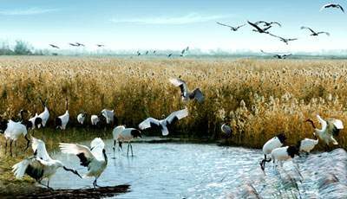
美丽的丹顶鹤

Slide 2
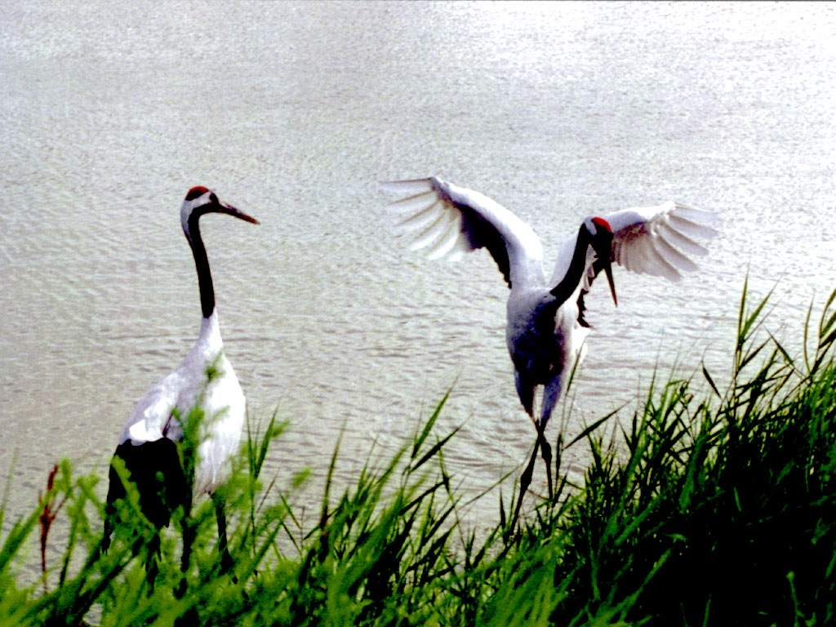

Slide 3
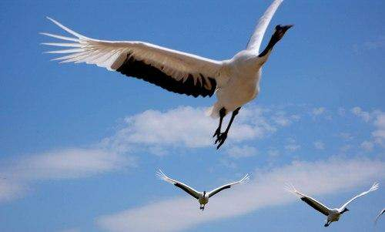

Slide 4
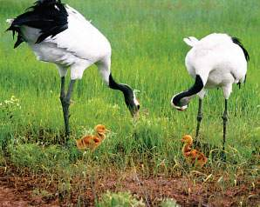

Slide 5
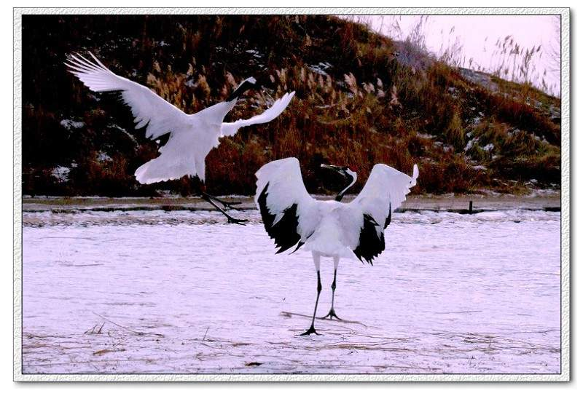

Slide 6
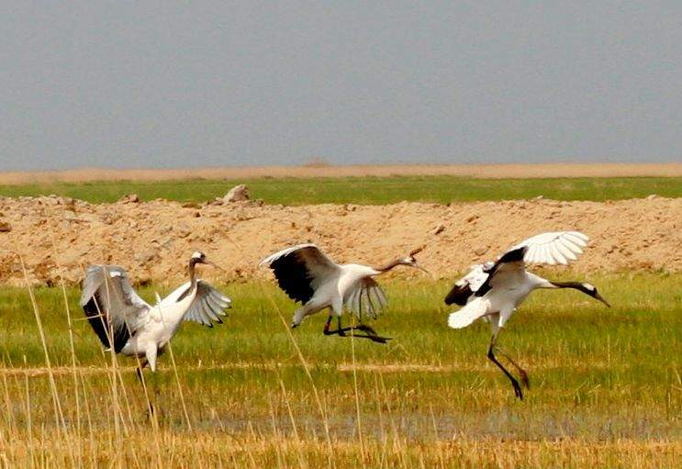

Slide 7
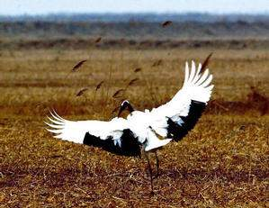

Slide 8
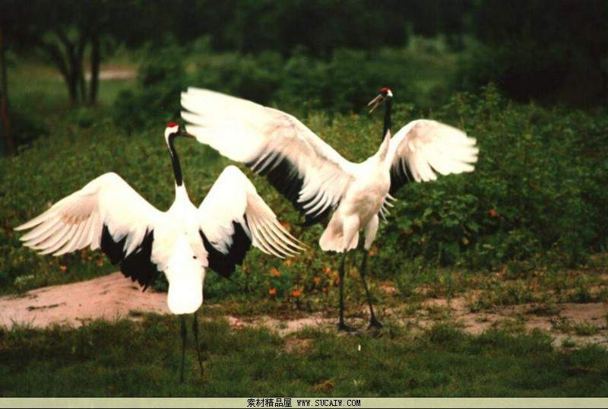

Slide 9
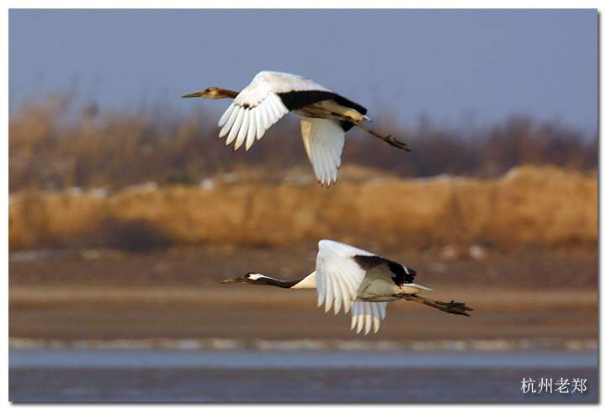

Slide 10
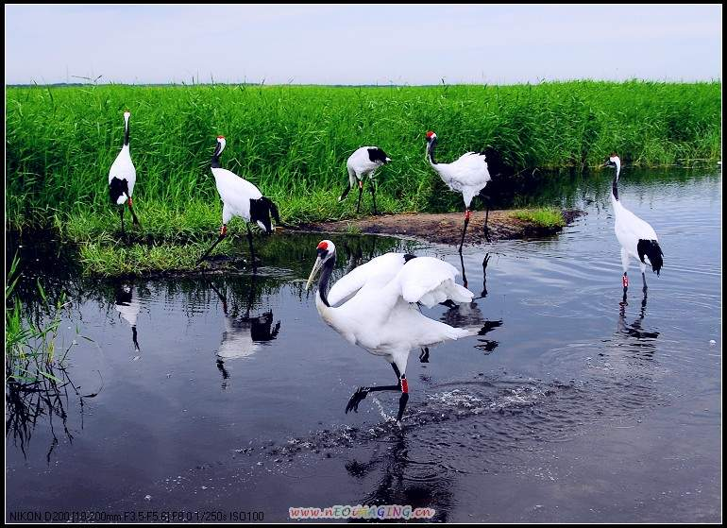

Slide 11
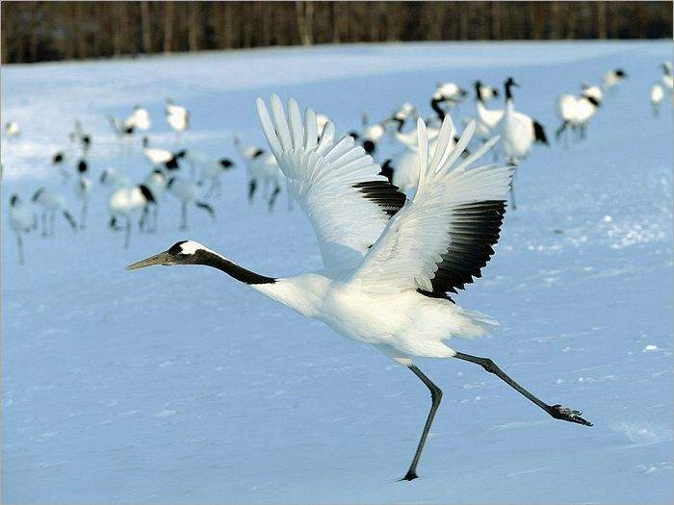

Slide 12
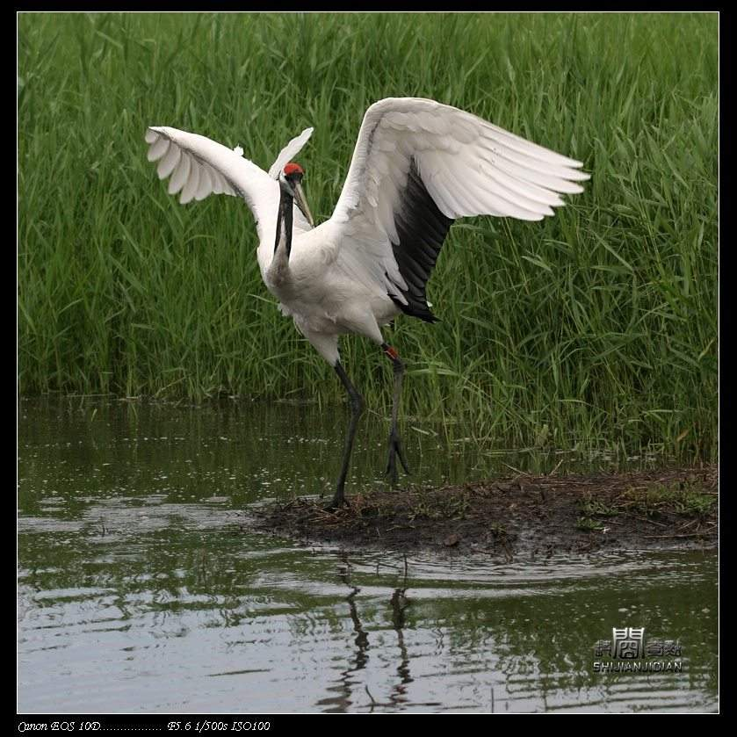

Slide 13
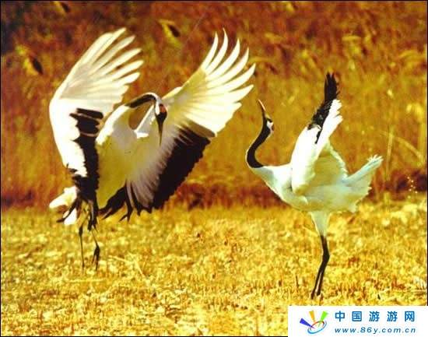

Slide 14
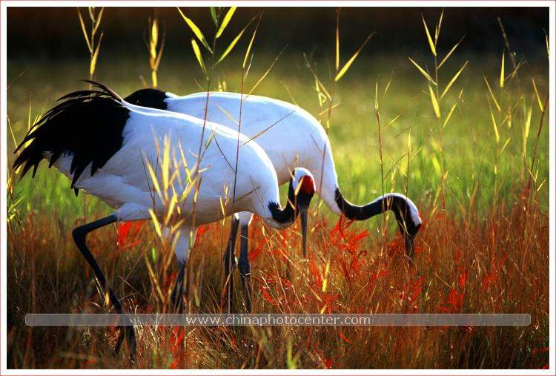

Slide 15
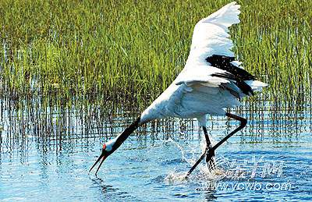

Slide 16
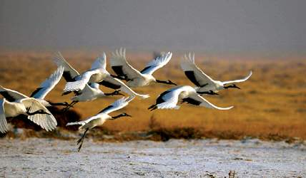

Slide 17
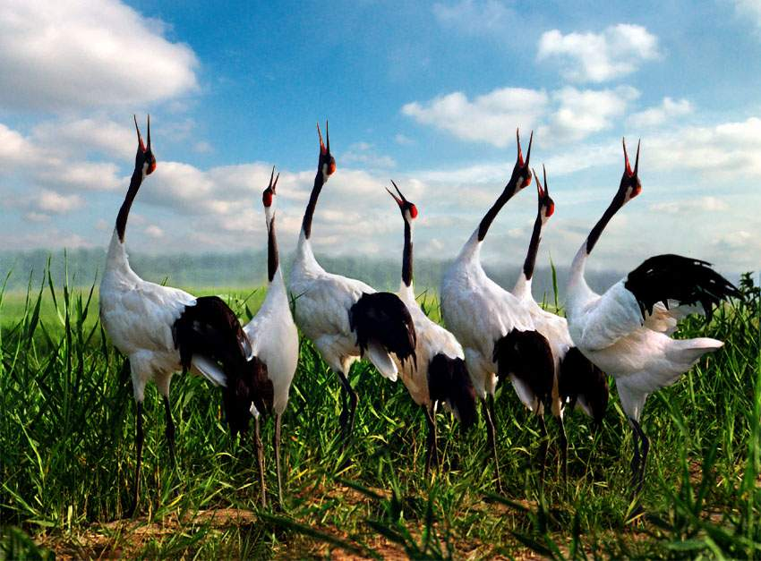

Slide 18
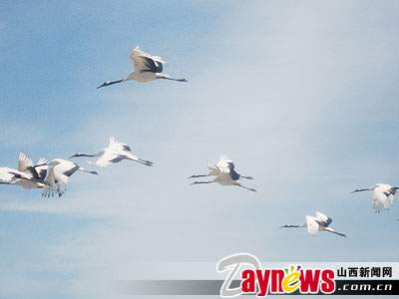

Slide 19
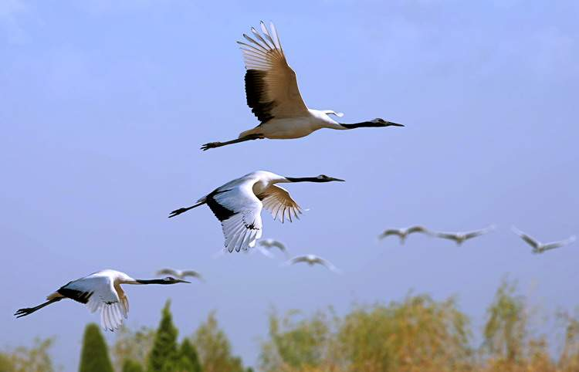

Slide 20
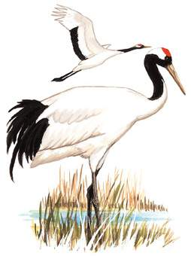
Yáo què lùn yǐn xiǎn chuán suǒ zhī
遥 却 论 引 显 传 所 之
虑lǜ 度dù

Slide 22
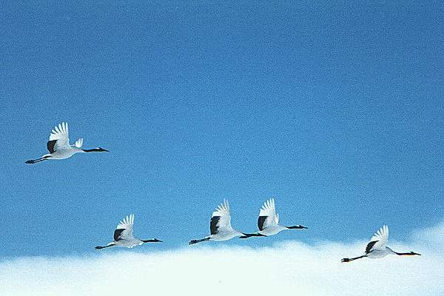
冬天快要到了，一群群美丽的丹顶鹤，
唱着嘹亮的歌儿从遥远的北方飞来。

Slide 23
丹顶鹤有一身洁白的羽毛，
而脖子和翅膀边儿却是黑的。
全段

Slide 24
它的头顶就像嵌着一颗红宝石，鲜红鲜红的，怪不得人们都叫它丹顶鹤。
返回

Slide 25
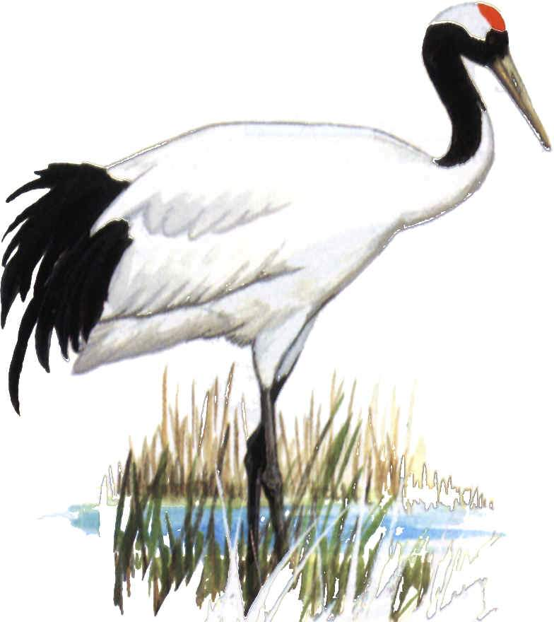
丹顶鹤有一身洁白的羽毛，而脖子和翅膀边儿却是黑的。
它的头
顶就像嵌着一颗红宝石，
鲜红鲜红的，怪不得人
们都叫它丹顶鹤。

Slide 26

丹顶鹤有一身（ ）的羽毛，而脖子和翅膀边儿却是（ ）的。它的头顶就像嵌着（ ），（ ）的，怪不得人们都叫它（ ）。

Slide 27

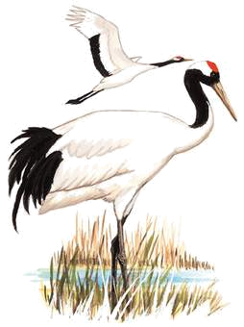

丹顶鹤很逗人喜爱。
第二句
第三句

Slide 28
它的腿长，脖子长，嘴巴也长。
返回

Slide 29
丹顶鹤不论是在地上引吭高歌，
还是在天上展翅飞翔，都显得
那么高雅。

Slide 30
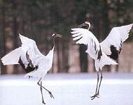
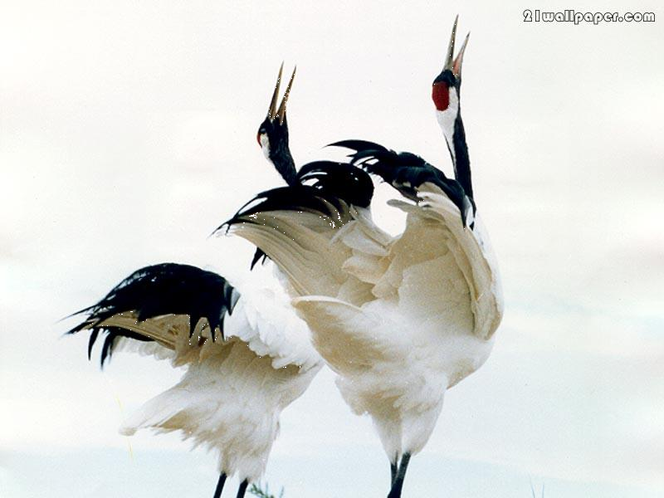



Slide 31

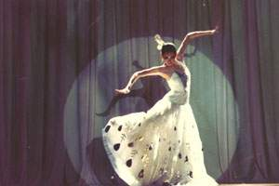
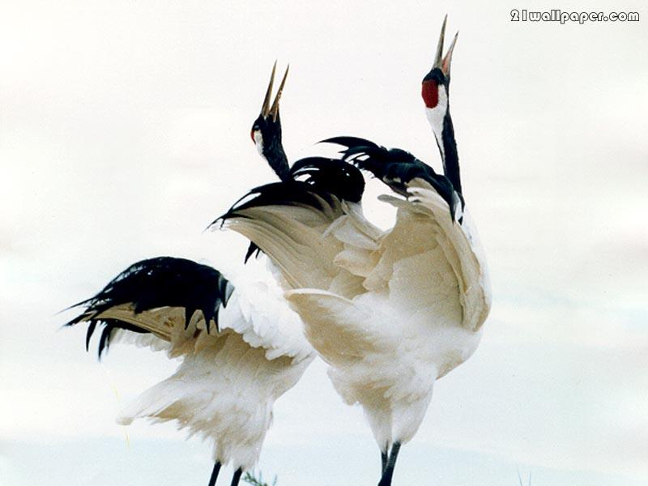
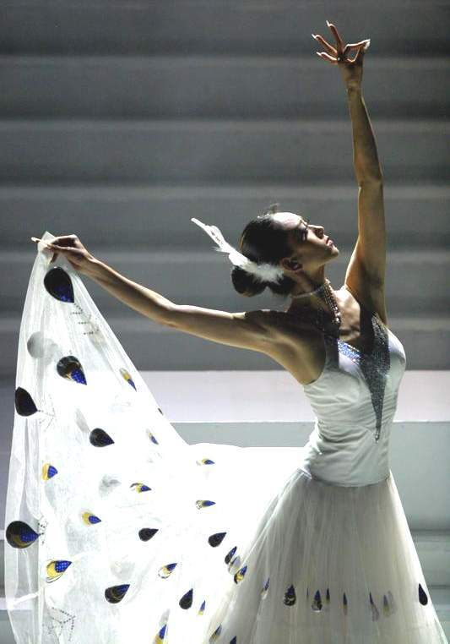
丹顶鹤不论是在地上引吭高歌，还是在天上展翅飞翔，都显得那么高雅。

Slide 32
丹顶鹤很逗人喜爱。它的腿长，脖子长，嘴巴也长。丹顶鹤不论是在地上引吭高歌，还是在天上展翅飞翔都显得那么高雅。传说丹顶鹤是神仙的旅伴，所以人们又叫它“仙鹤”。
返回

Slide 33
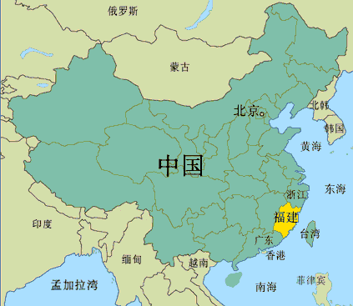
黄海之滨

Slide 34
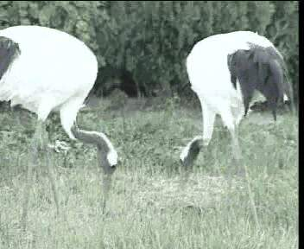

Slide 35
我国的黄海之滨是丹顶鹤的第二
故乡。丹顶鹤带着自己的孩子来到这
里，它们三五成群，无忧无虑地生活
着，要在这儿度过整整一个冬天。

Slide 36
《女孩与丹顶鹤的故事》
是发生在自然保护区初始建立时，在这
个丹顶鹤保护区只有5只丹顶鹤！这个故事
里的姑娘是真实的，她就是养鹤姑娘许绣鹃。
许绣鹃大学毕业后来到这，在她的细心
照料下，成功的人工孵化出第一只丹顶鹤，
有天她为了救一只陷在沼泽里的丹顶鹤，
而献出了自己的生命！至今盐城到处可以听
到这首一个真实的故事。……

Slide 37
动物们
我们永远是朋友

